Slide 1
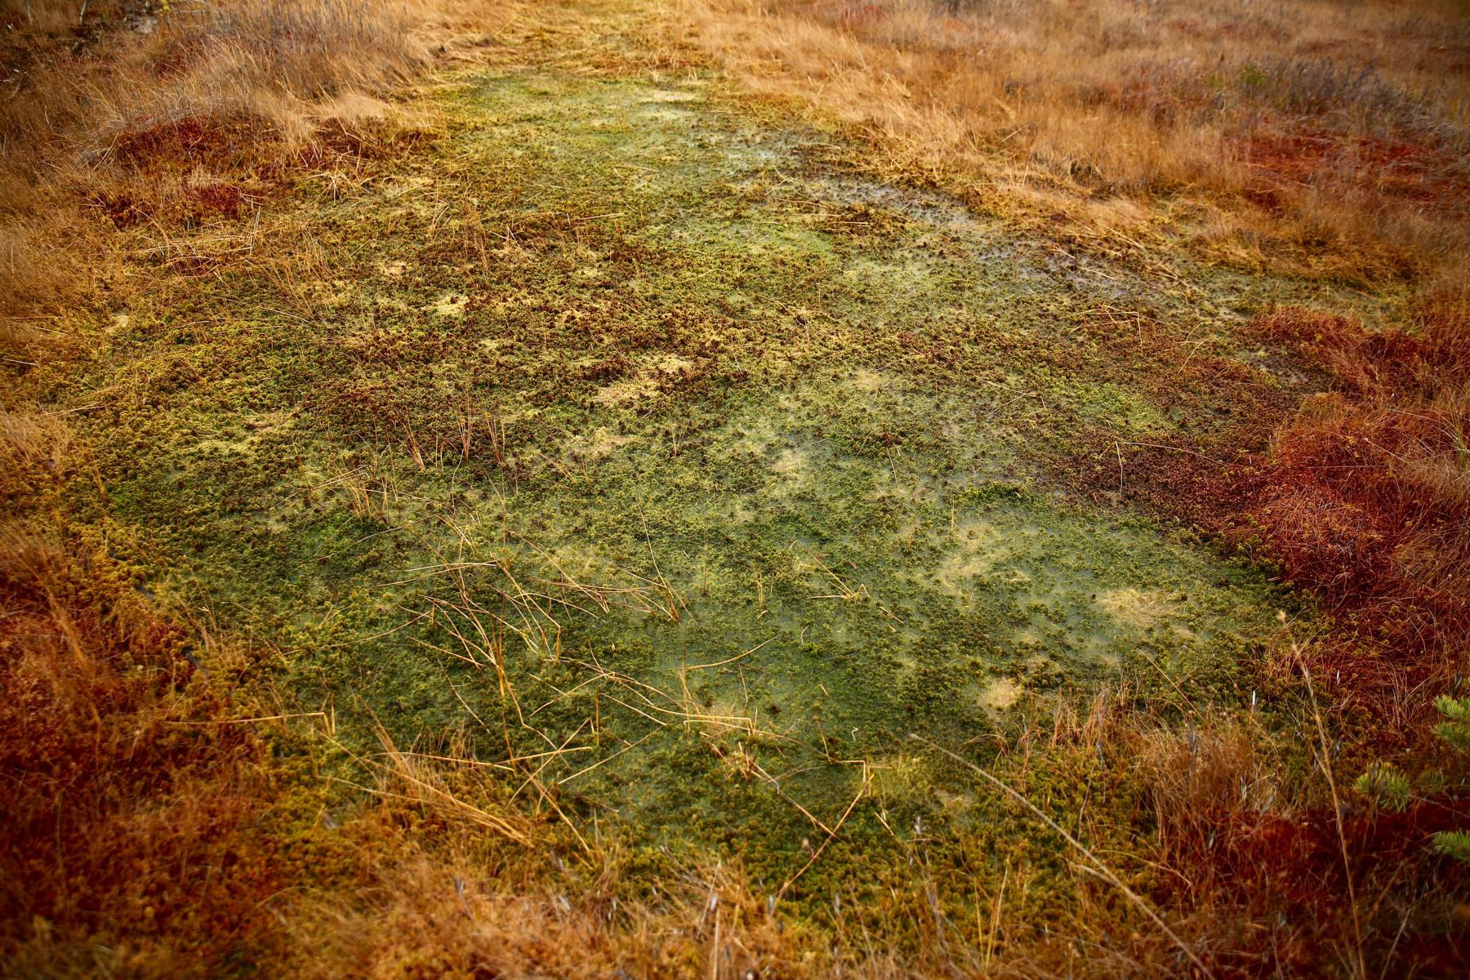
ЯК ПРАВІЛЬНА: «БАЛОТА», «БАГНА» ЦІ «ДРЫГВА»?
Грамадская арганізацыя “Багна”

Slide 2
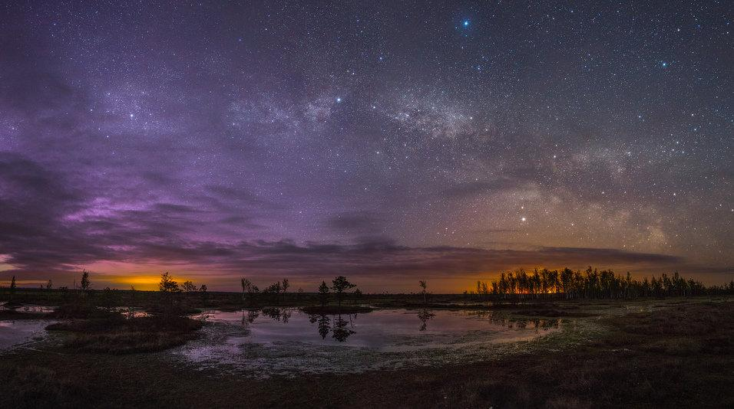
Агульная плошча балот ў Беларусі да асушэння складала 2939 тыс. гектараў (14 % ад тэрыторыі краіны). Цяпер захавалася ў натуральным або блізкім да натуральнага стане 863 тыс. гектараў балот

Slide 3
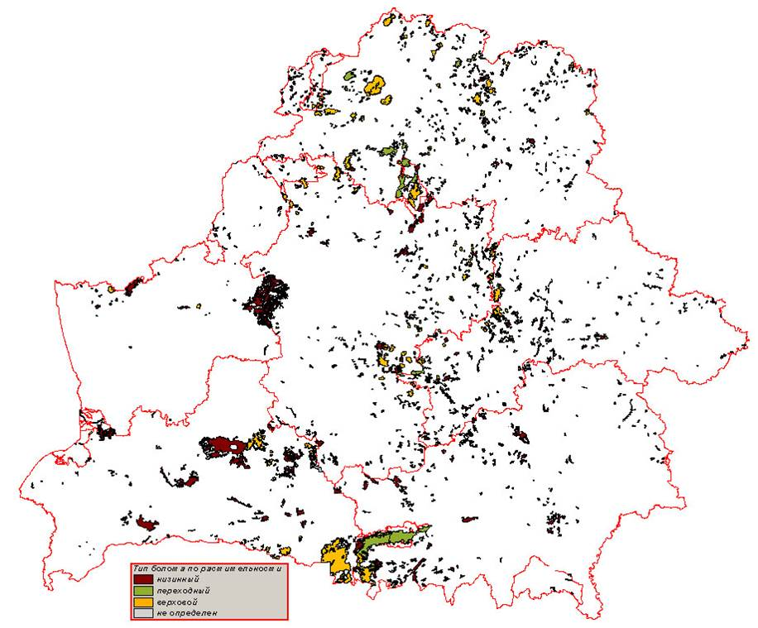
Размеркаванне балот, якія захаваліся ў натуральным стане
Бярэзінскі запаведнік
Налібоцкая пушча
Белавежская пушча
Выганашчанскае
НП “Прыпяцкі”

Slide 4
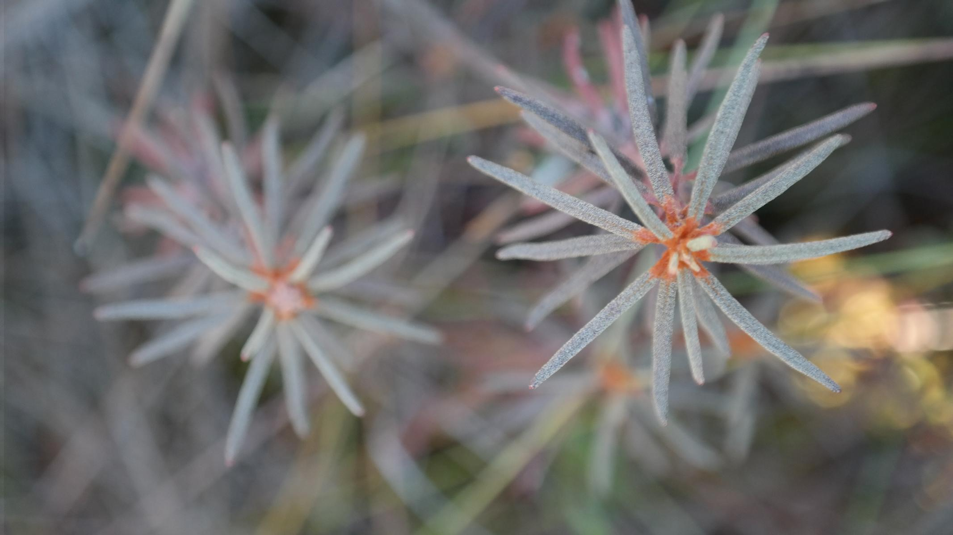
Узрост балот Беларусі каля 12 тысяч гадоў. Іх зараджэнне звязана з раставаннем леднікоў Валдайскага і Дняпроўскага перыядаў. Пасляледавіковы перыяд, на працягу якога раслі і развіваліся балоты, называецца «Галацэна».

Slide 5
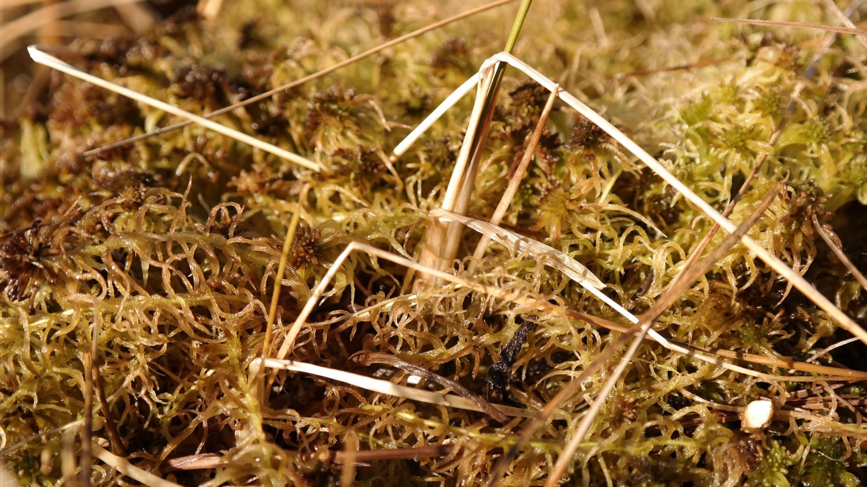
Балота ў натуральным стане, як жывы арганізм, пастаянна расце ўверх і ўшыркі. Торф назапашваецца ў балоце вельмі павольна. Тарфяныя залежы павялічваюць сваю таўшчыню на 0,5-1 мм у год. А ўшыркі працэс ідзе куды больш інтэнсіўна — да 15 см у год. Торф утвараецца дзякуючы моху (сфагнуму)

Slide 6
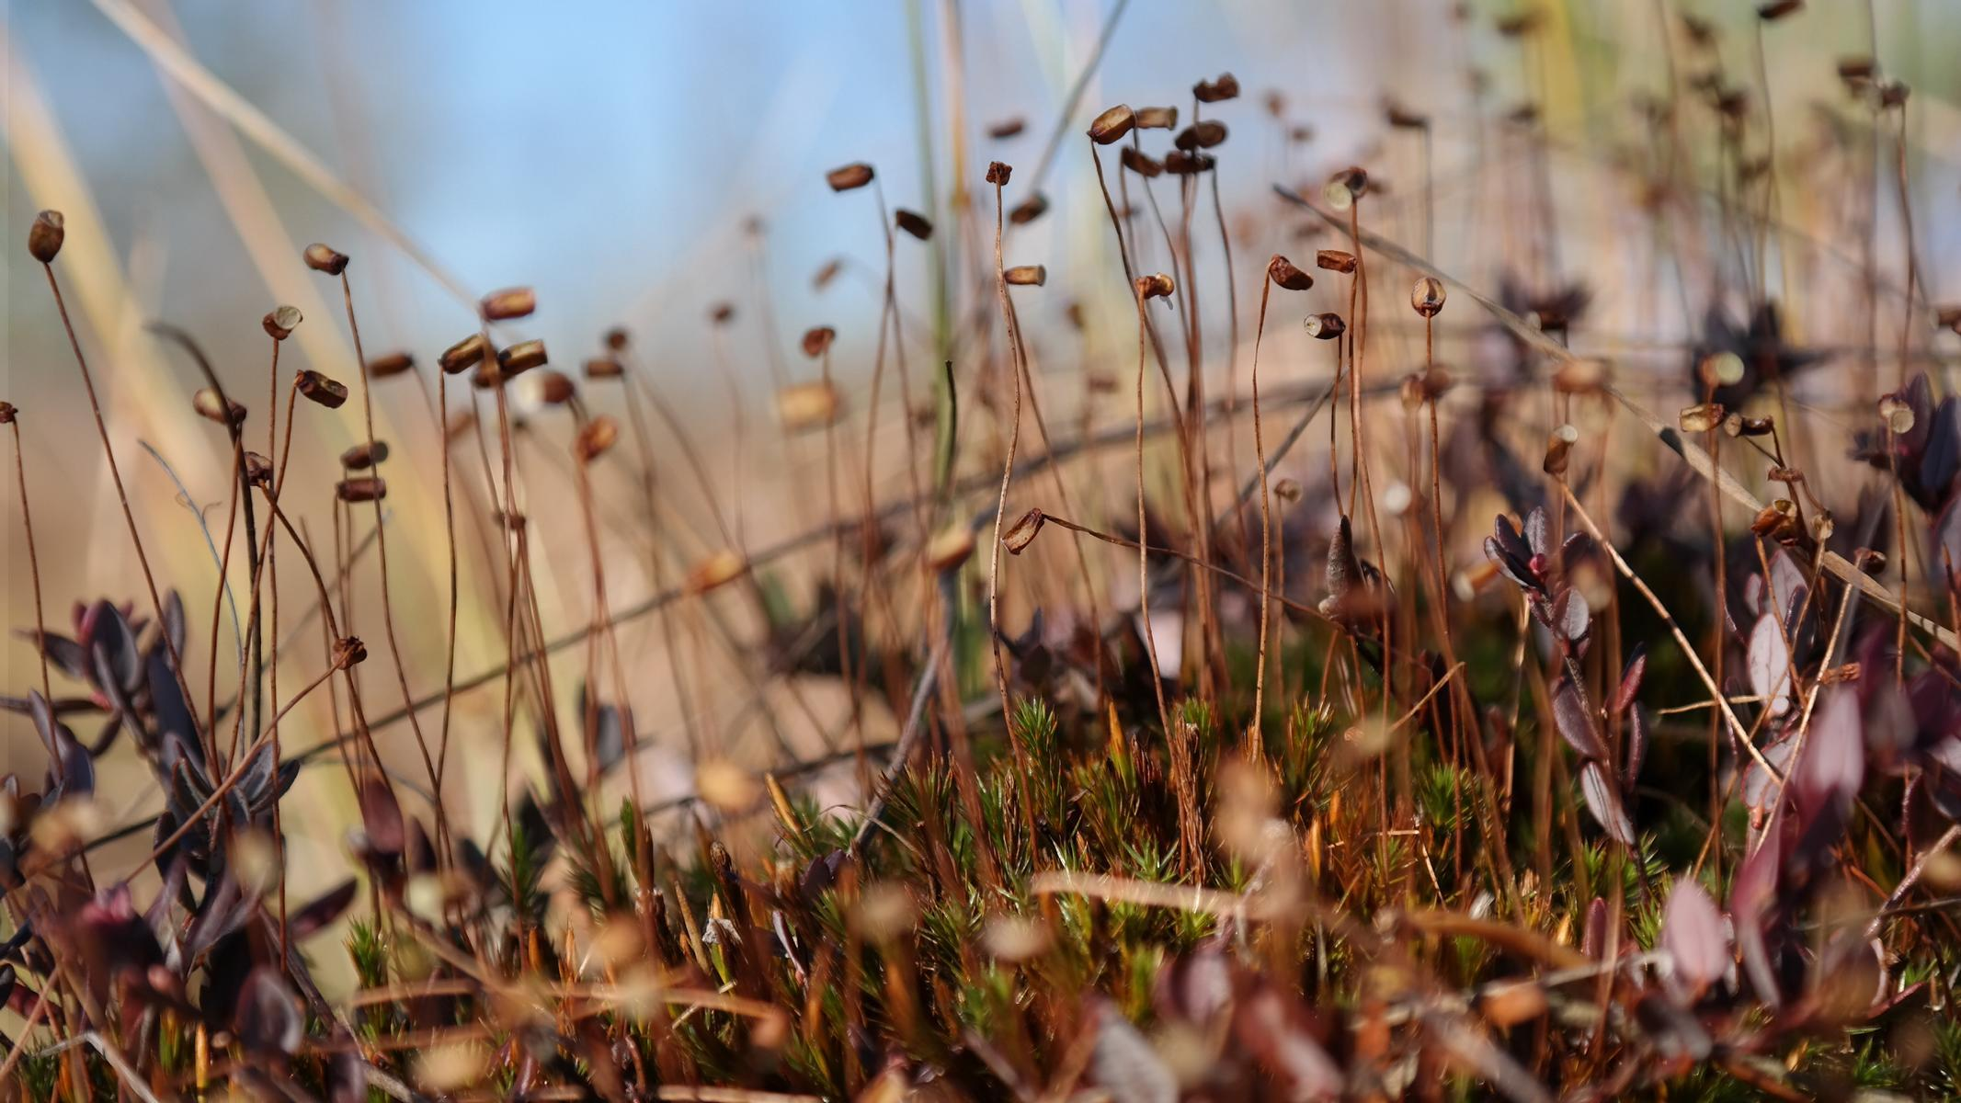
У нетрах балот утрымліваецца 11 500 км3 прэснай вады. Гэта ў пяць разоў больш, чым ва ўсіх рэках свету (2100 км3), і амаль у 14500 разоў больш за аб’ём вады ў возеры Нарач (0,8 км3)

Slide 7
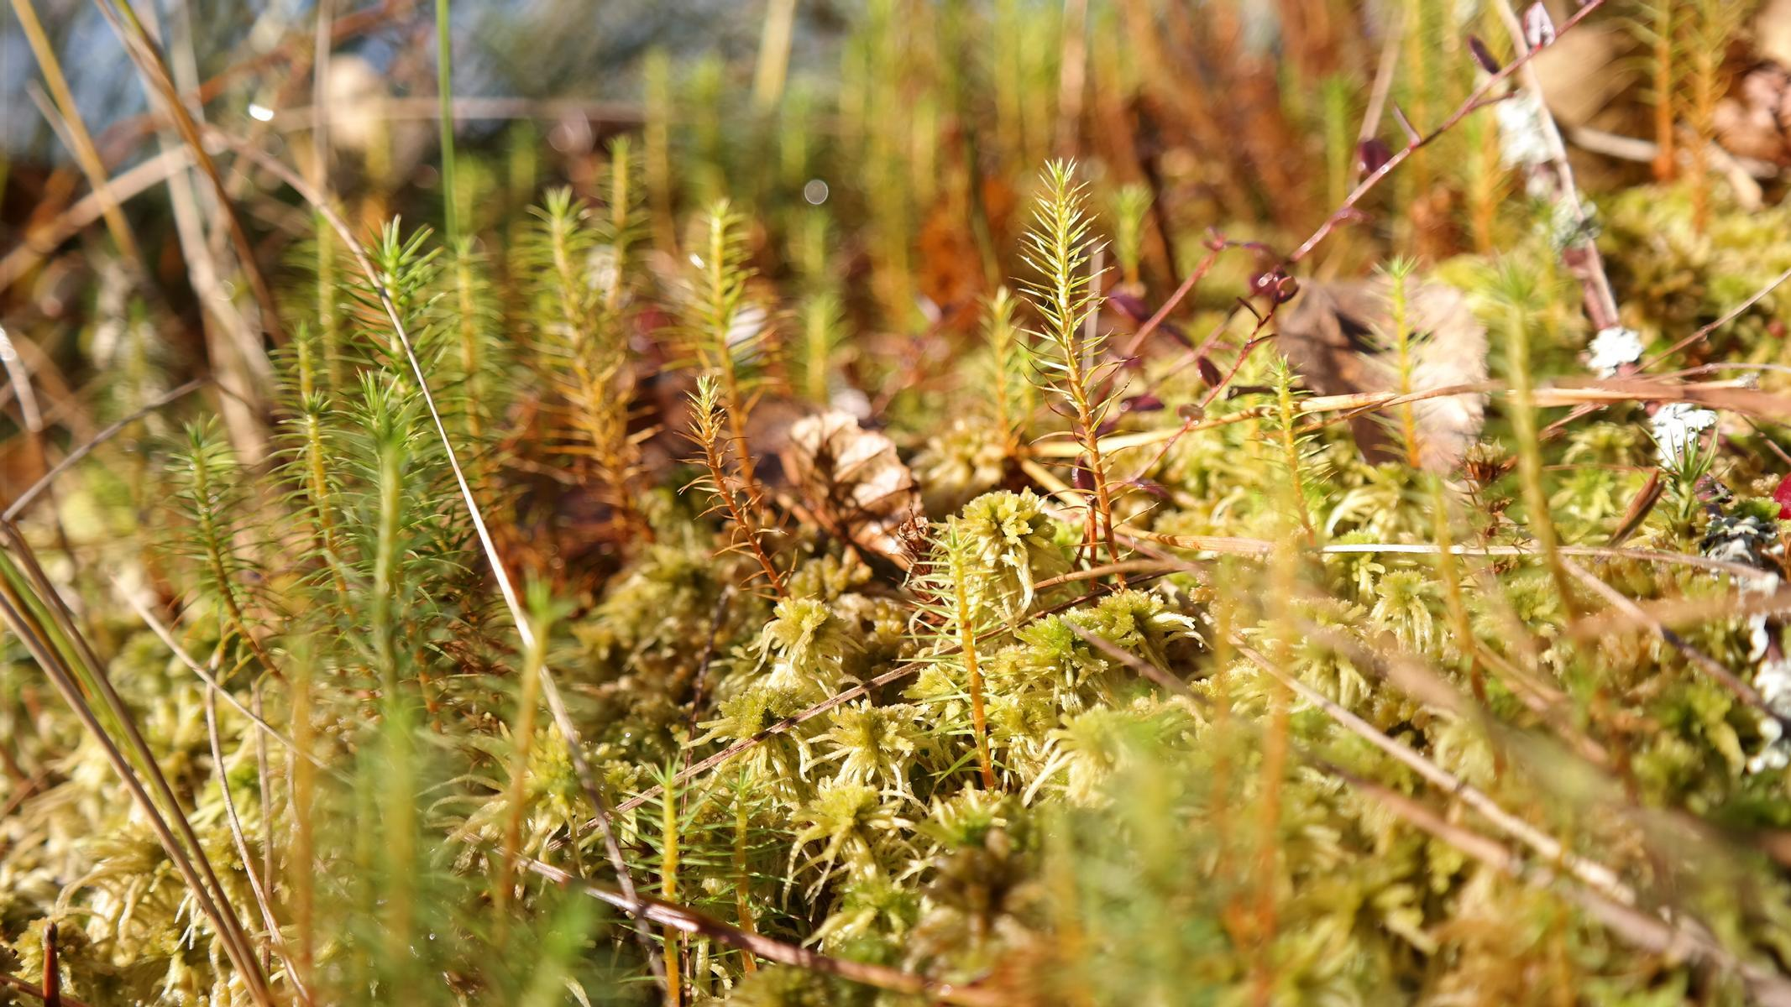
Балоты, якія захаваліся ў натуральным стане (863 тыс. гектар), выконваюць газарэгулятарную функцыю — штогод яны выводзяць з атмасферы каля 900 тыс. тон дыяксіду вугляроду і вылучаюць у атмасферу 630 тыс. тон кіслароду. У балотах Беларусі назапашана і захоўваецца каля 500 млн. тон вугляроду. Гэта ў 7-15 разоў больш, чым здольны перапрацаваць адзін гектар лесу ці луга

Slide 8
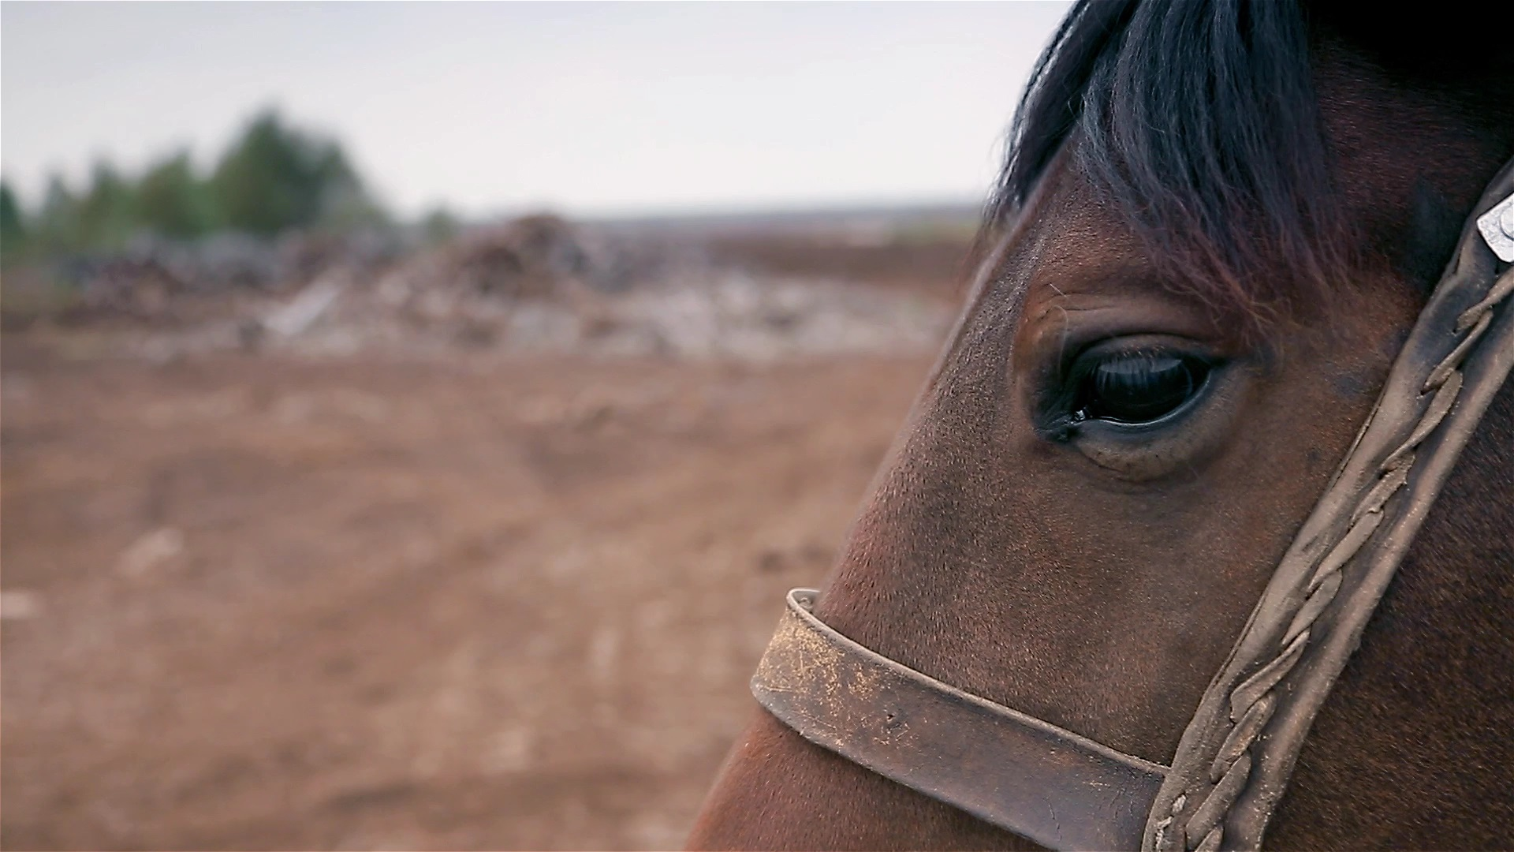
Меліярацыю на Палессі пачала каралева Бона Сфорца яшчэ ў XVI стагоддзі. У XVIII стагоддзі справу асушэння балот працягнуў Станіслаў Панятоўскі, магнат Міхаіл Казімір Агінскі, прадстаўнікі роду Сапегаў і Радзівілаў. Некаторыя з каналаў таго часу служаць і цяпер

Slide 9
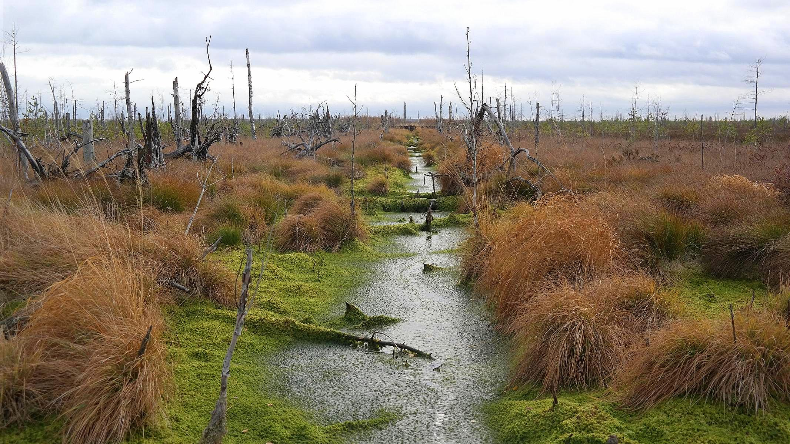

Slide 10
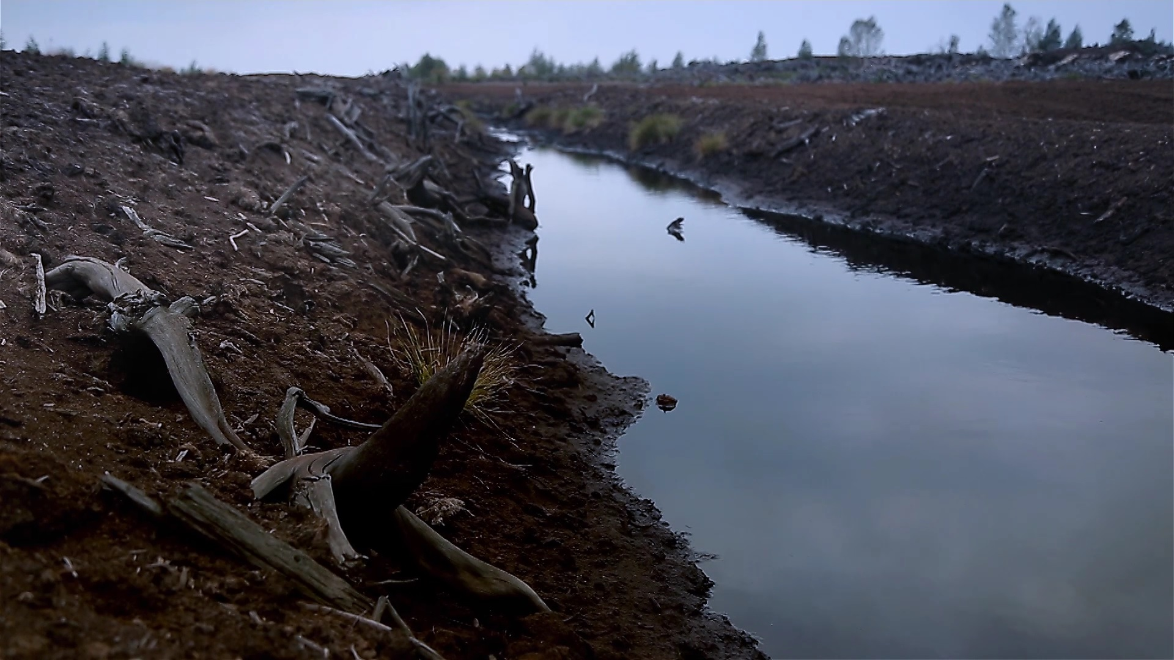
Меліярацыя XX стагоддзя. Саветы ўзяліся за балоты з новымі сіламі! У СССР торф здабывалі больш за ўсіх у свеце — 50 мільёнаў тон у год. Зараз незалежная Беларусь займае лідзіруючае месца па вытворчасці торфабрыкету — ад 0,82 да 1,36 млн. тон брыкетаў штогод

Slide 11
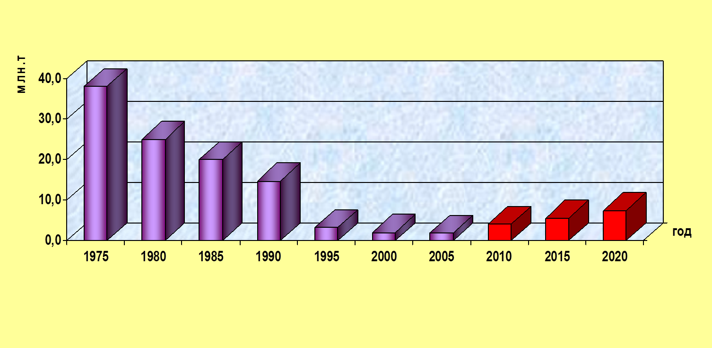
Штогадовая здабыча торфу ў Беларусі з 1975 па цяперашні час і прагноз да 2020 г.

Slide 12
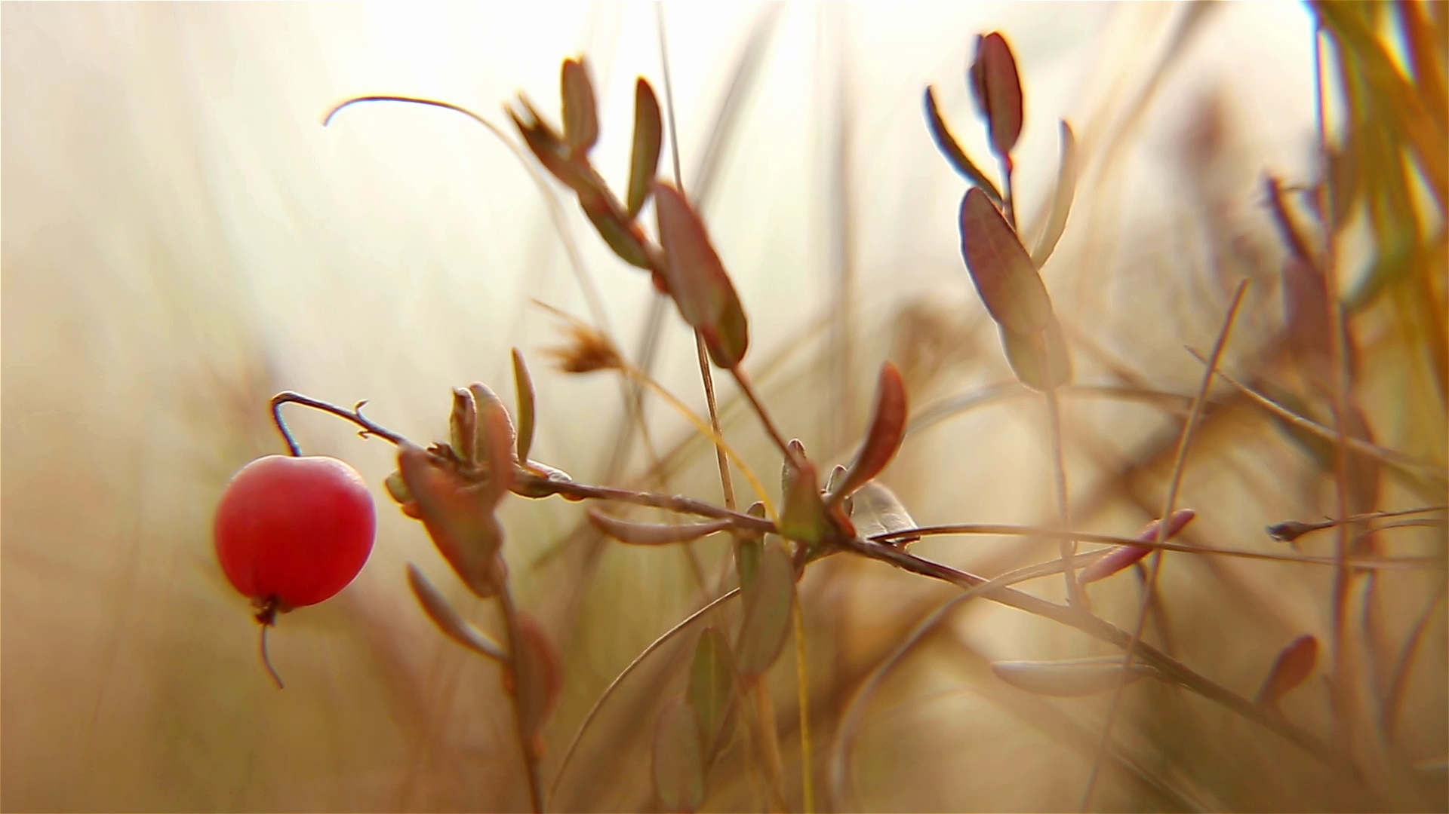
На балотах жыве больш за 40 % відаў птушак, 30 адсоткаў відаў насякомых, расце больш за 40 адсоткаў відаў дзікарослых раслін, уключаных у Чырвоную кнігу Рэспублікі Беларусь.

Slide 13
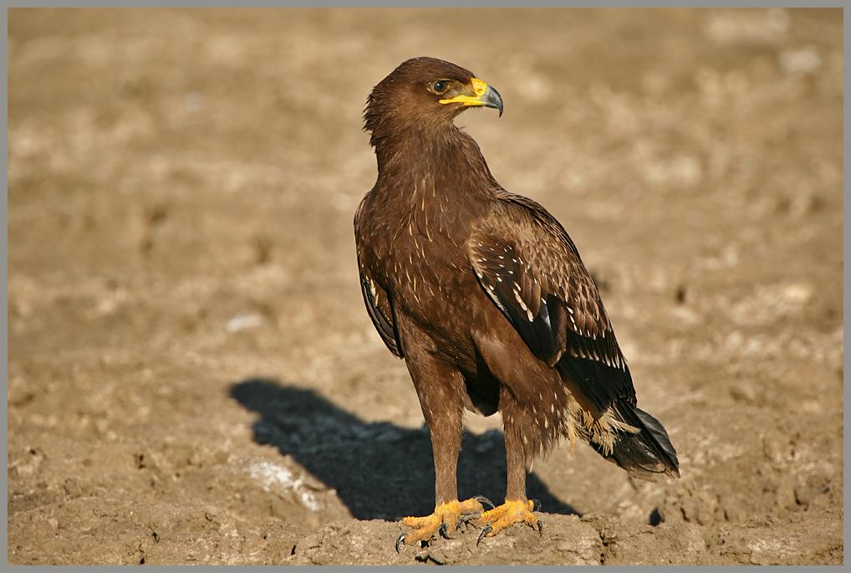
Каля 40 % сусветнай папуляцыі вяртлявай чаротаўкі, 10 адсоткаў вялікага падворліка, 3 адсоткі дупеля — відаў, якія знаходзяцца пад пагрозай глабальнага знікнення, — насяляюць балоты Беларусі

Slide 14
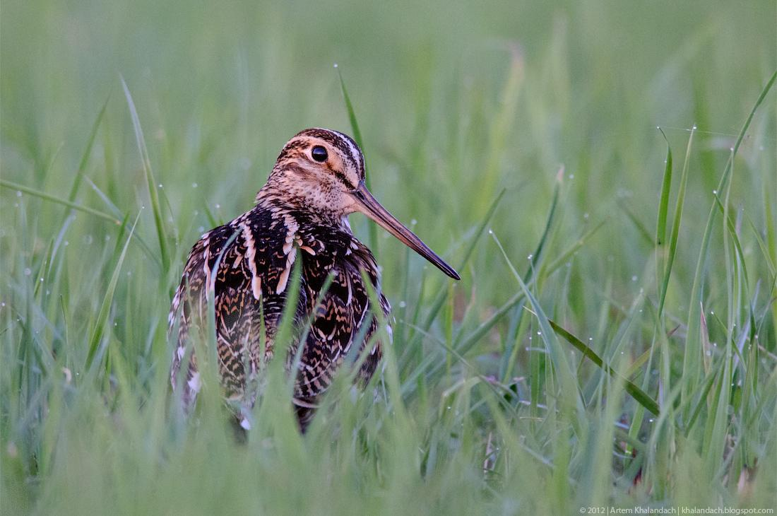
Дупель

Slide 15
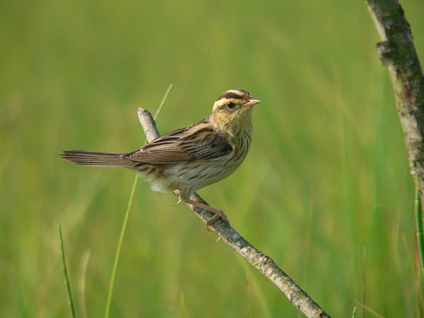
Вяртлявая чаротаўка

Slide 16
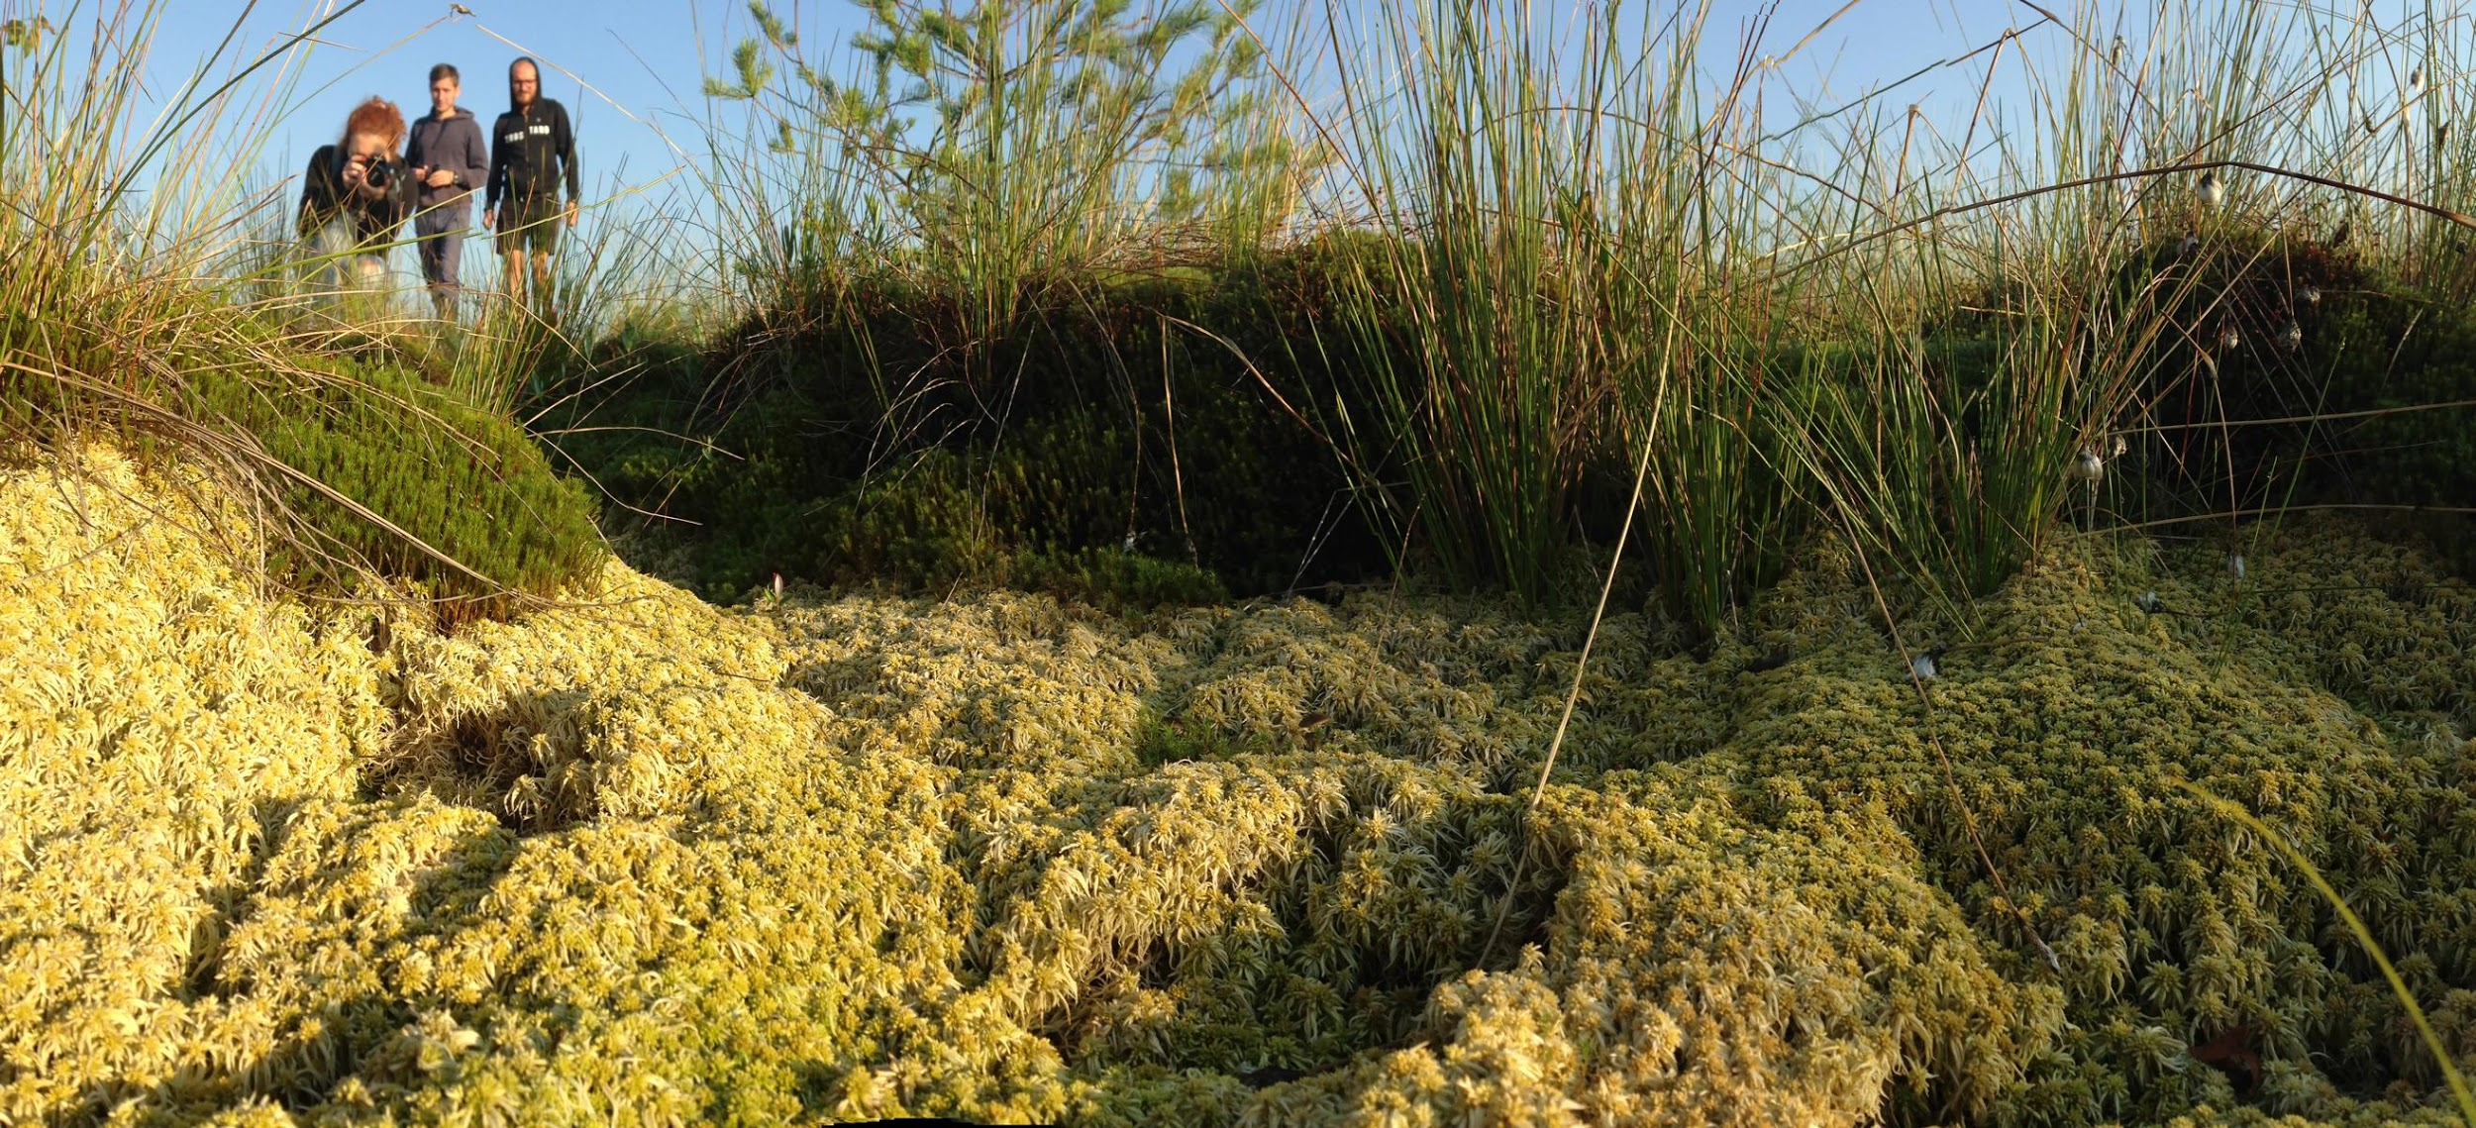
Грамадская кампанія
“У абарону беларускіх балот”
Праблема:
17 Чэрвень 2011 была прынята Пастанова Савета Міністраў №794 “Аб некаторых пытаннях здабычы торфу і аптымізацыі сістэмы асабліва ахоўных прыродных тэрыторый”, у адпаведнасці з якой 8 балот на тэрыторыі заказнікаў планавалася выключыць пад торфаздабычу

Slide 17
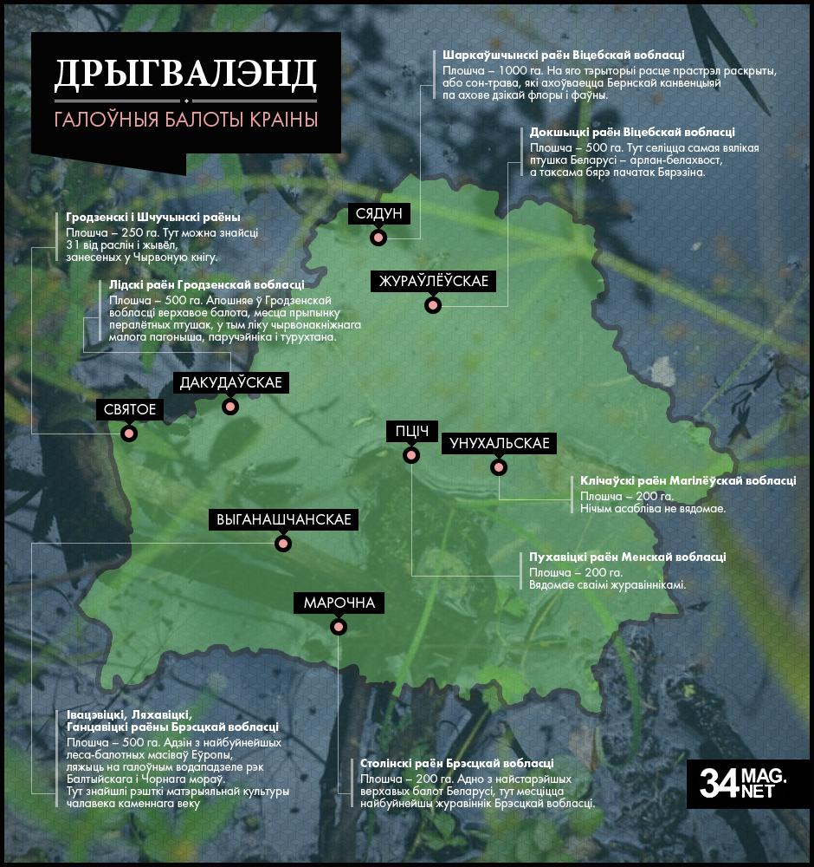
Мэта: захаванне васьмі водна-балотных угоддзяў на тэрыторыях заказнікаў

Slide 18
Праблемы, звязаныя са здабычай торфу
Змяненне гідралагічнага балансу (недахоп вады ў калодзежах, абмялення рэк/азёр, павадкі);
Тарфяныя пажары і забруджванне паветра;
Вылучэнне ў атмасферу СО2;
Садзейнічае змяненню клімата (мясцовага — замаразкі, і сусветнага — пацяпленне);
Дэградацыя глебаў;
Знішчэнне біяразнастайнасці балот.

Slide 19
Эканамічныя праблемы, звязаныя з пашырэннем здабычы торфу
У сувязі з абмежаванасцю рэсурсу (каля 30 гадоў) немэтазгодна:
Укладваць вельмі вялікія фінансы ў развіццё галіны;
Укладваць сродкі ў падрыхтоўку кваліфікаваных кадраў;
Укладваць сродкі ў пераабсталяванне прадпрыемстваў для спальвання торфу.

Slide 20
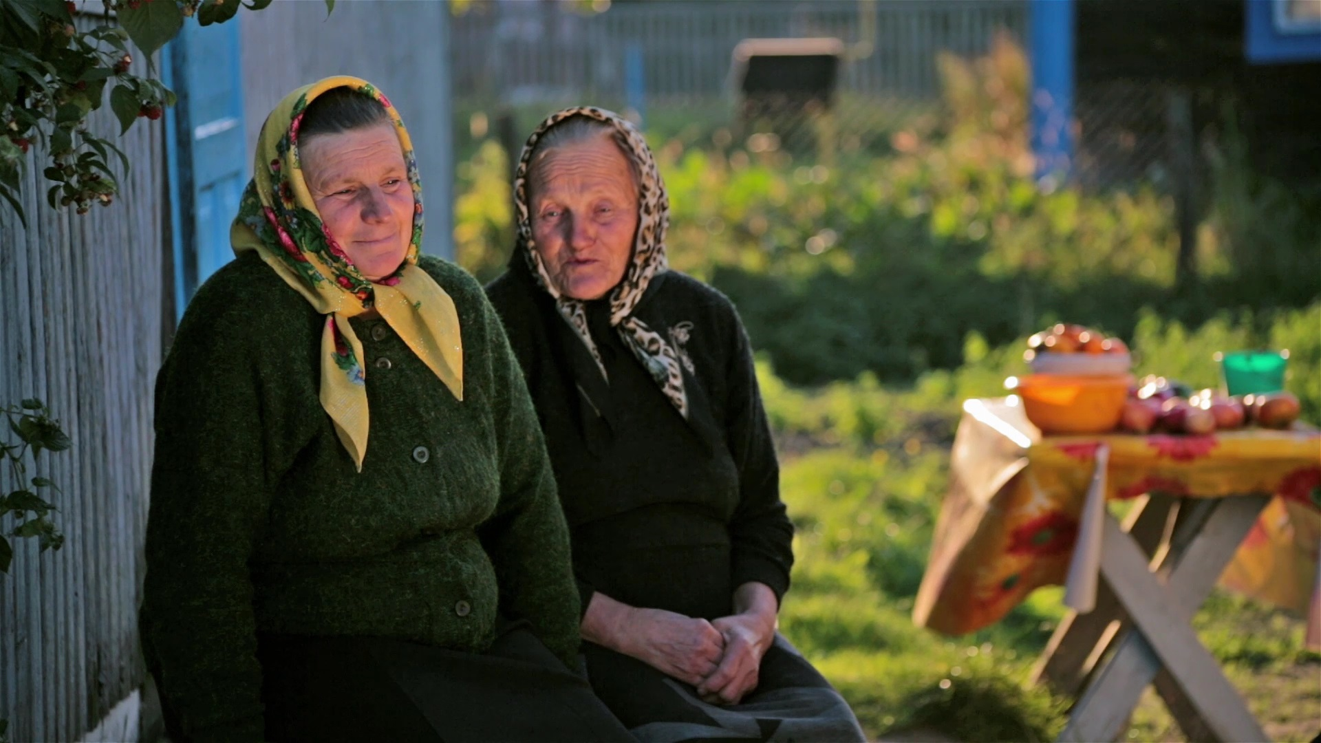
“Мяркую, што балота — найбольш загадкавае, што ёсць у свеце. Я люблю сваё балота”.
“Балоты — такая ж неабходная на Зямлі частка прыроды, як і іншыя экасістэмы.
І іх каштоўнасць у такой якасці невымерна вышэй чым кошт, які змяшчаецца ў торфу”.

Slide 21
Альтэрнатыўнае выкарыстанне балот
Прамысловае выкарыстанне дзікарослых журавін;
Экалагічны турызм;
Выкарыстанне біямасы для вытворчасці цеплавой энергіі за кошт аднаўлення раней асушаных балот.

Slide 23
Як можна дапамагчы?
Распаўсюджваць інфармацыю на экатэматыку ў віртуальнай прасторы;
Пераклад ці агучка фільмаў пра балоты (і інш. экатэматыку);
Дапамога ў арганізацыі і правядзенні публічных мерапрыемстваў (экалагічных фестываляў, конкурсаў, выставаў);
Напісанне артыкулаў па тэме балот ці інш.;
Фатаграфаванне падчас мерапрыемстваў ці паездак на балоты;
Пераклад артыкулаў з іншых моваў на беларускую;
Іншае.

Slide 24
Наша старонка:
http://bahna.land/
Наш e-mail:
bahna.land@gmail.com
У сацсетках (Facebook, Vk, Twitter):
Багна

Slide 25
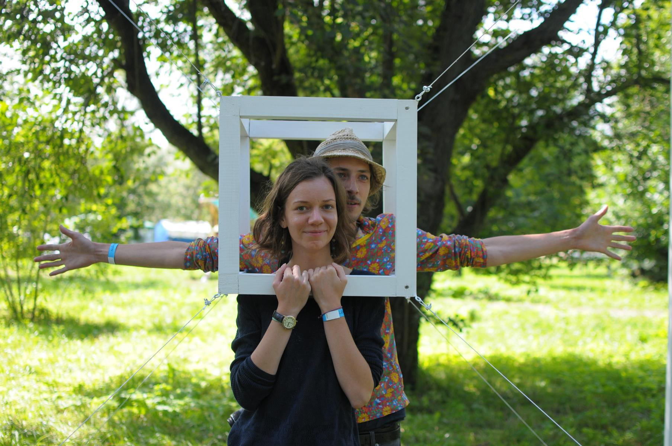
Дзякуй за ўвагу!

